Slide 1
Dependencies
React 기초
《ver.2021 노베이스 모던 웹개발》 코스에선 다음 수업 제공
『React 시작 전에 알아야 할 JavaScript, TypeScript』
『React Hook』

Slide 2
Database (DB)
데이터베이스는 컴퓨터 시스템에서 전자적으로 저장되고 엑세스되는 정리된 데이터 컬렉션이다.
여러 사람이 접근할 수 있는
웹은 기본적으로 여러명이 데이터에 접근하고,
변경하는 게 목적
이제 본격적으로 백엔드 (서버) 의 세상. 난이도가 급상승
데이터베이스를 쓰지 않고도 웹앱을 만들수는 있다
컴퓨터공학과 기준, 프로젝트를 했다면 데이터베이스는 기본

Slide 3

PostgreSQL
포스트그래스큐엘
psql 또는 postgres 라고도 함
북미 2위 데이터베이스 (1위 오라클)
SQL을 사용하는 관계형데이터베이스(RDBMS)
무료

Slide 4
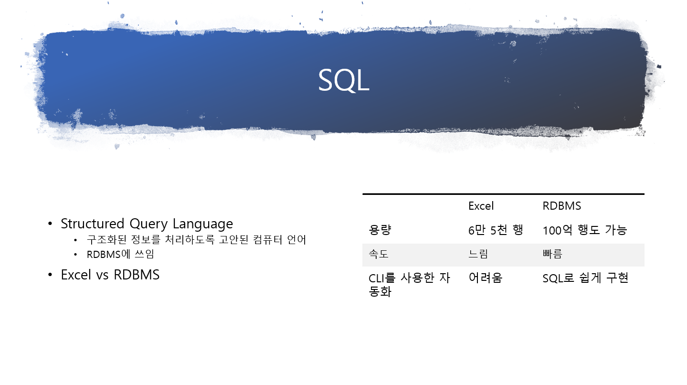

Slide 5
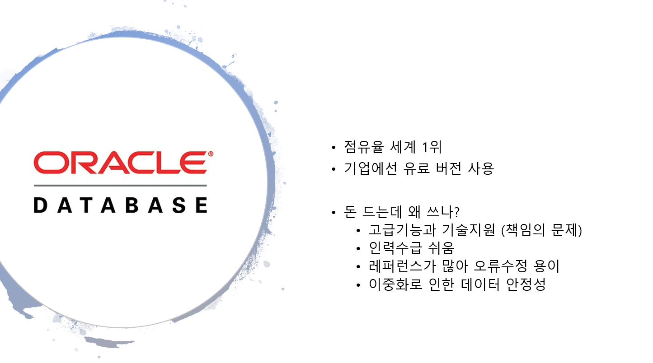

Slide 6
다른 DB수업과 다른 점
SQL의 꽃, JOIN이 없다
리눅스(WSL)로 진행한다
TablePlus 라는 쉬운 툴을 쓸 것이다
DB의 진정한 꽃, ERD 만들어 볼 것

